Slide 1
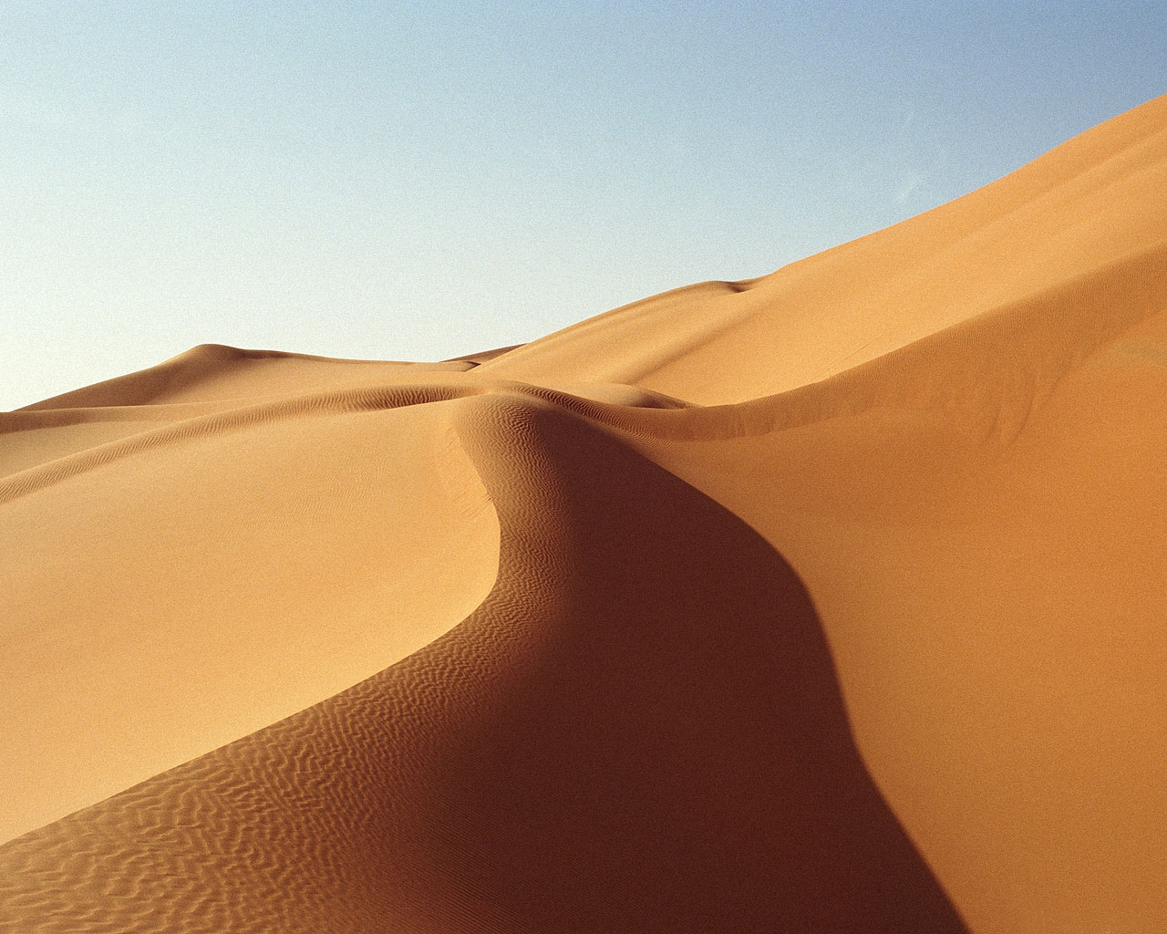
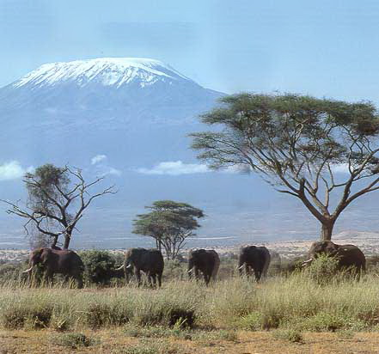
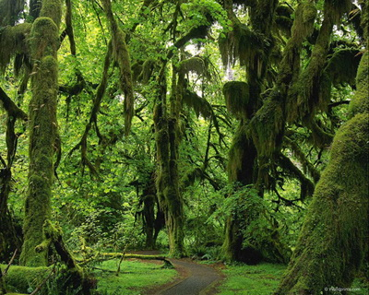
ПРИРОДНЫЕ
ЗОНЫ
АФРИКИ
Урок географии в 7-ом классе.
Автор: Карезина Нина Валентиновна, учитель географии МОУ СОШ №5
города Светлого Калининградской области

Slide 2
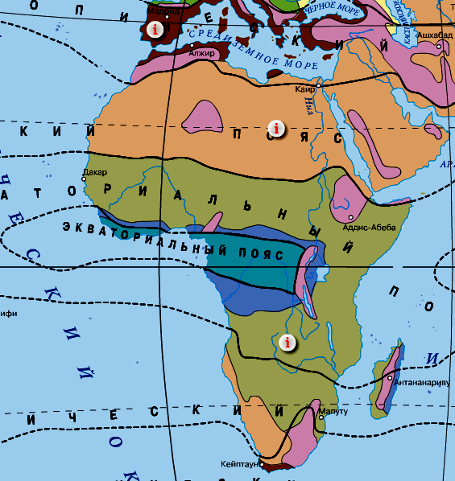


Природные зоны Африки
Кликни карту
и ты перенесёшься
на слайд закрепления изученной темы
Отправимся вслед за смайликами в путешествие по природным зонам Африки.
Для этого надо кликнуть смайлик или название природной зоны
Тропическая пустыня
Саванна
Гилея
Саванна
Намиб

Slide 3

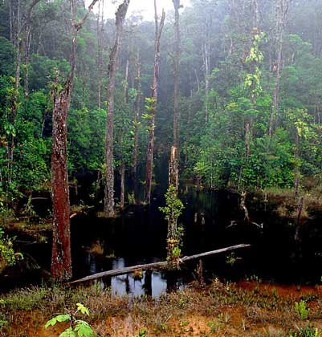
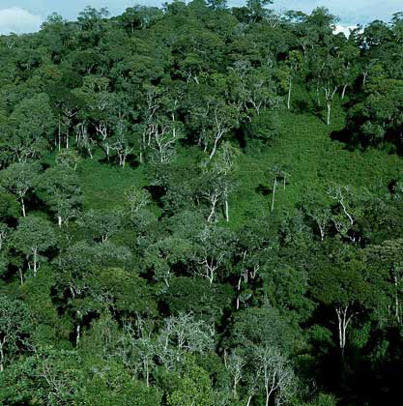
Гилея – влажный экваториальный лес

Slide 4
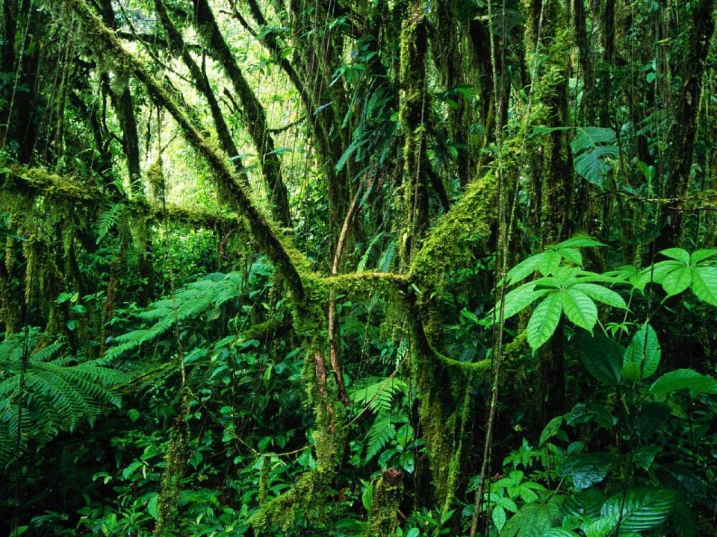
Какие изменения произойдут
в гилее, если будут уничтожены леса?

Slide 5
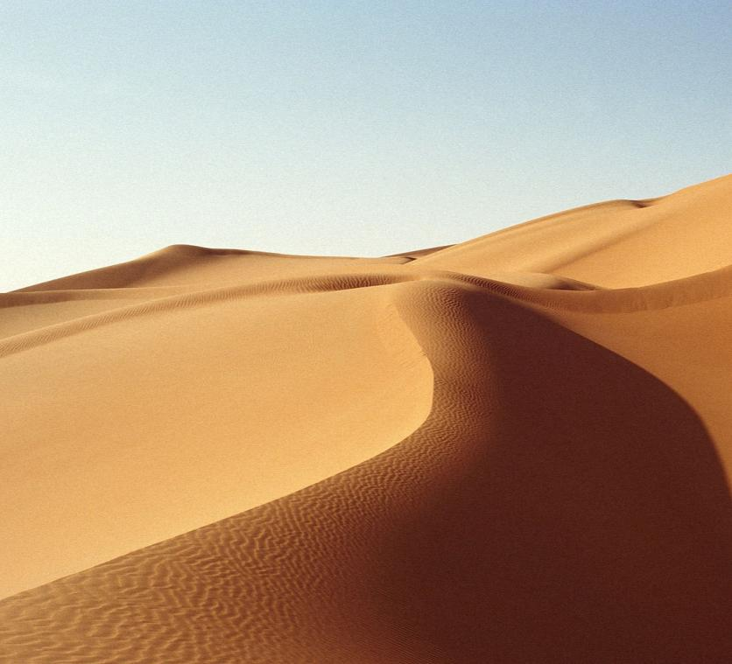
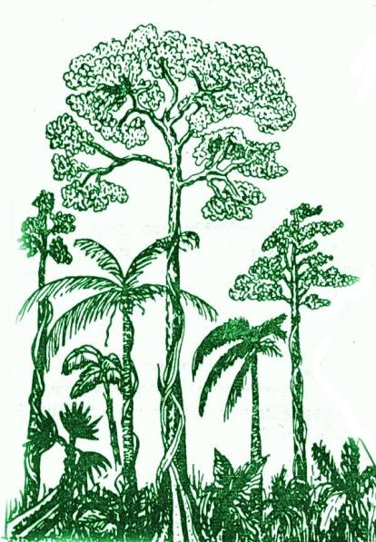
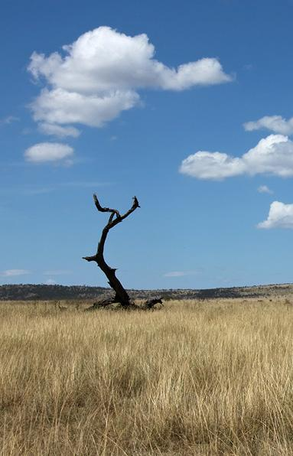
50 м
Климат:
Тропические в.м.
t°=+ 30° +32°C
Осадки:
20-40 мм/год
Климат:
Экваториальные в.м.
t°=+ 24° +27°C
Осадки:
2000-3000 мм/год
Верхний ярус
40 м
Тропическая пустыня
30 м
Средний ярус
20 м
Вырубка лесов
(прогноз)
…………………………..
. ………………………..
…………………………..
…………………………..
Нижний ярус
10 м
Почвы 2-3 см красно-жёлтые ферралитные, неплодородные
0 м

Slide 6
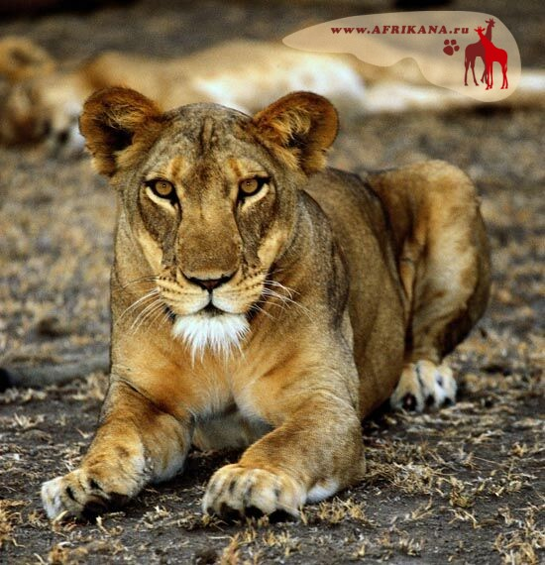
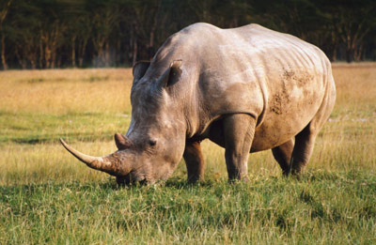
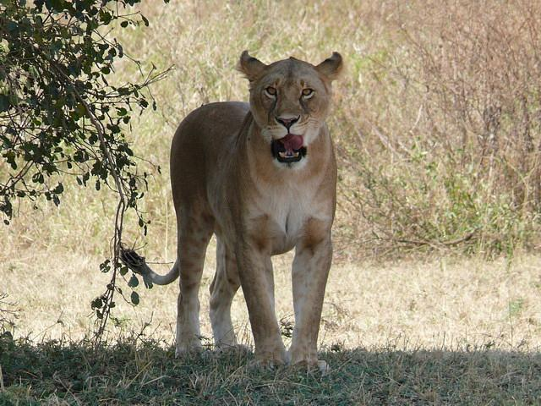
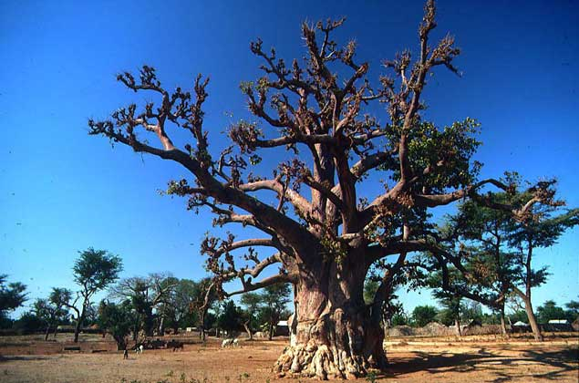
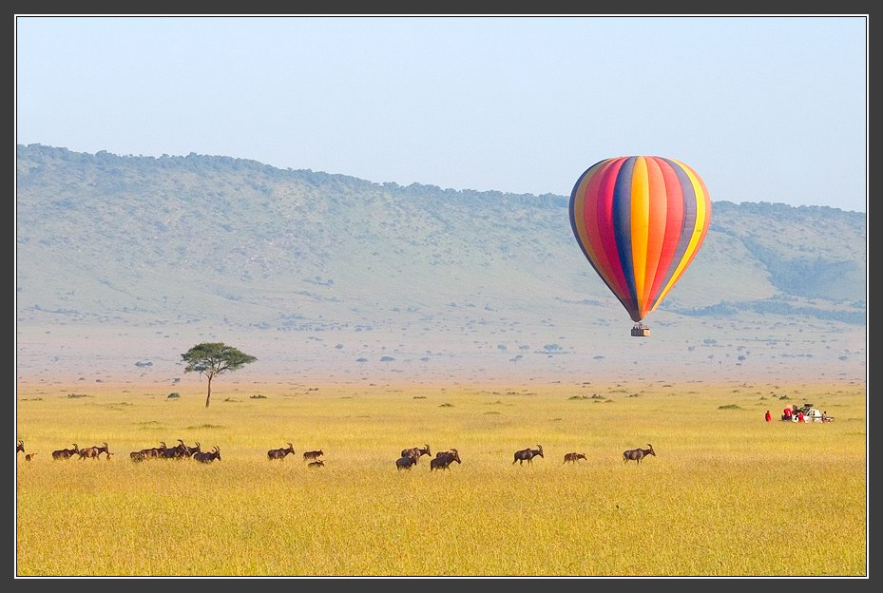
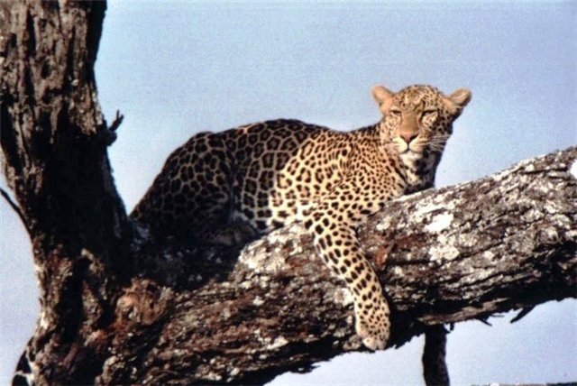
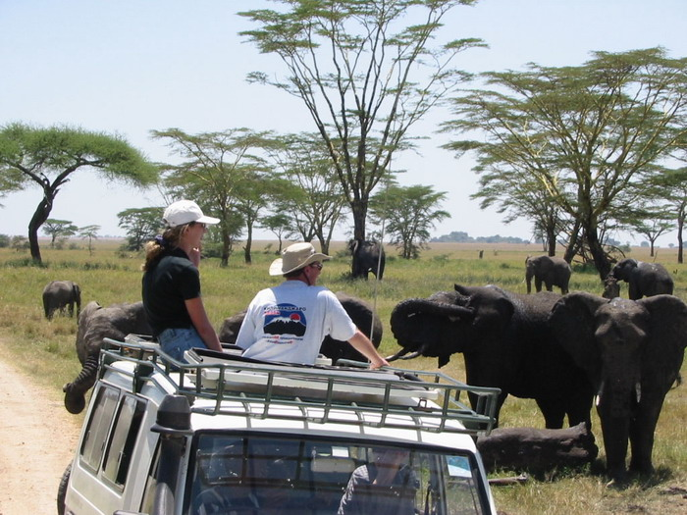
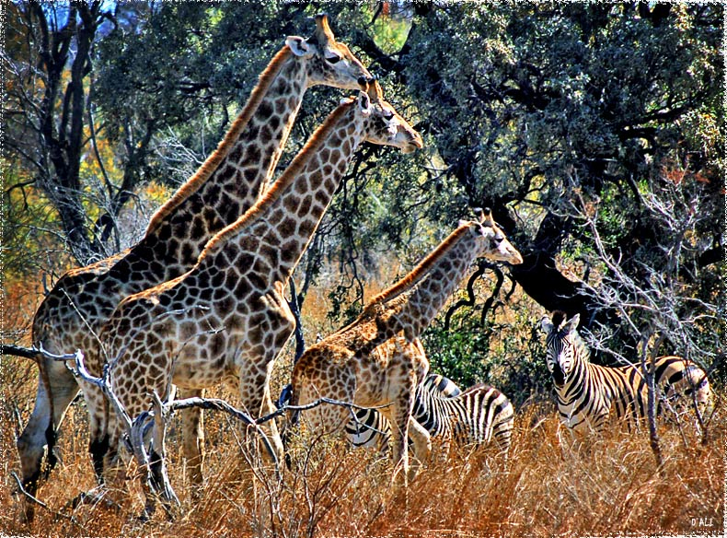
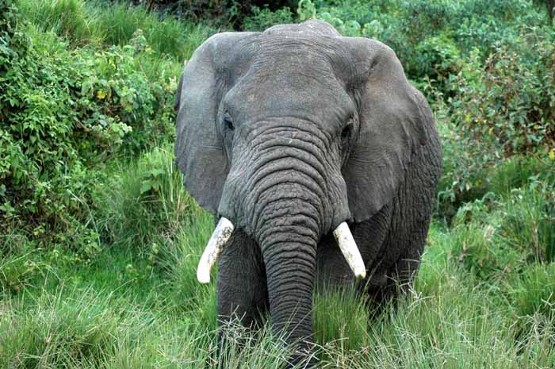
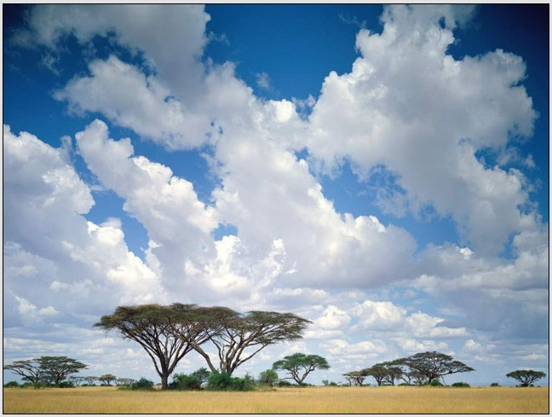
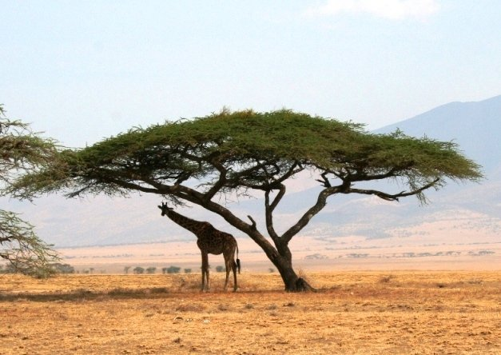
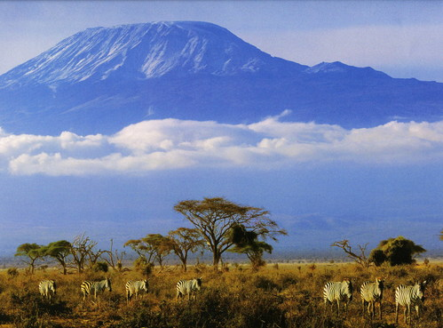
Саванна – тропическая лесостепь

Slide 7
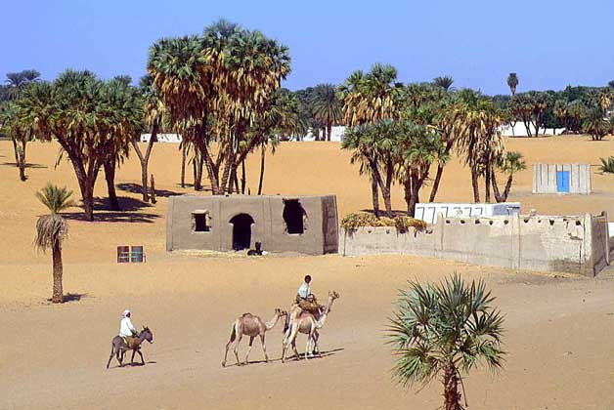
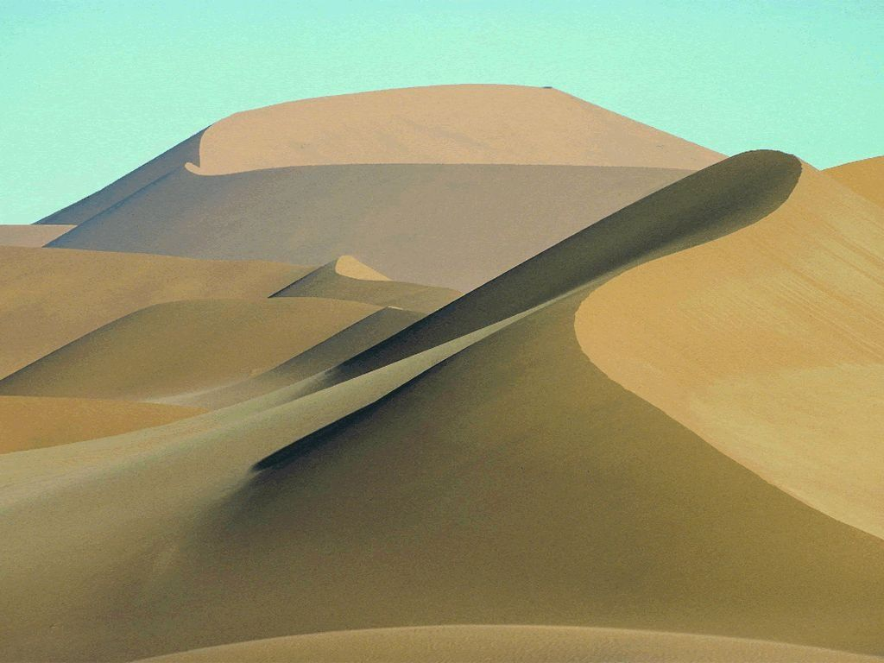
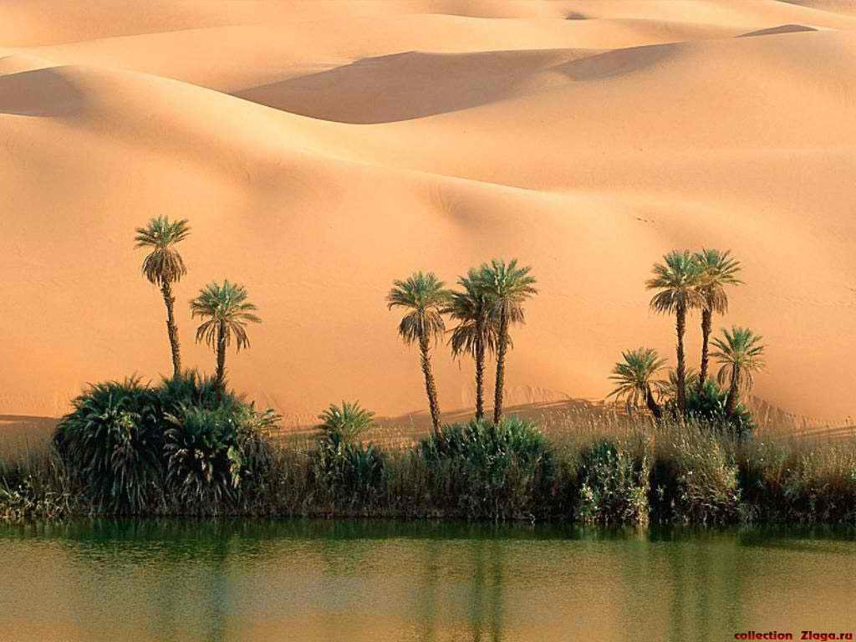
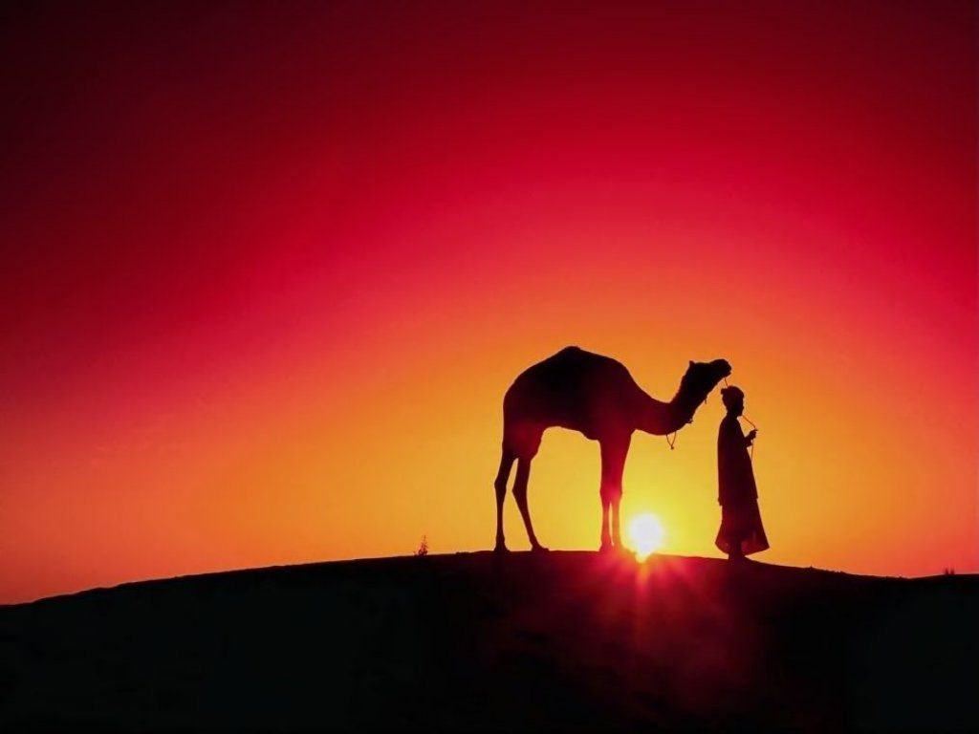
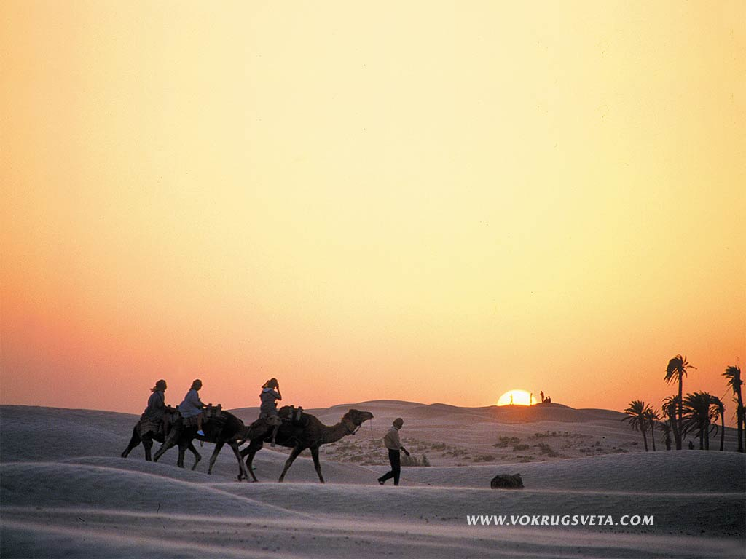
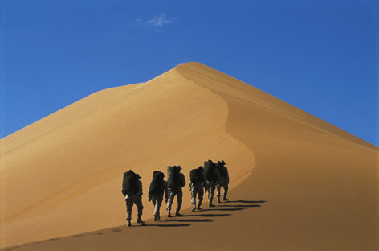
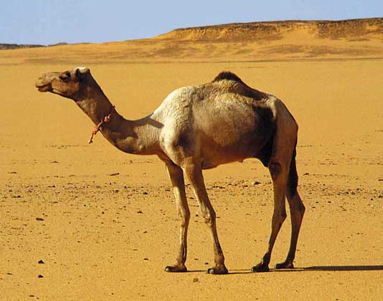
Сахара

Slide 8
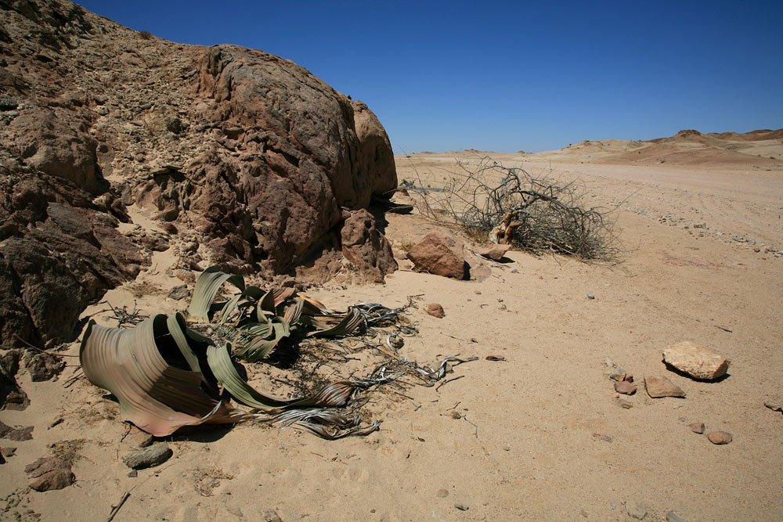
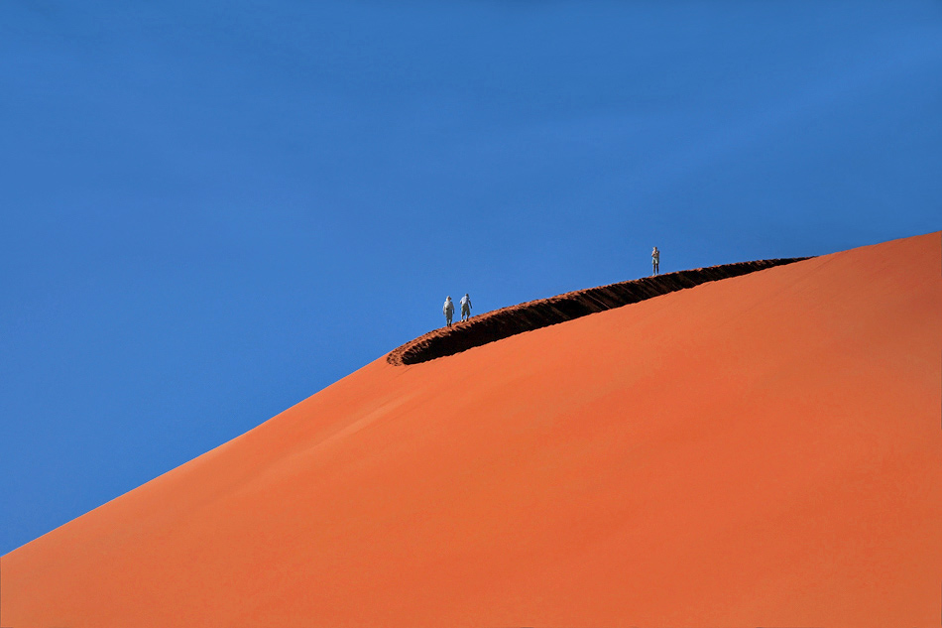
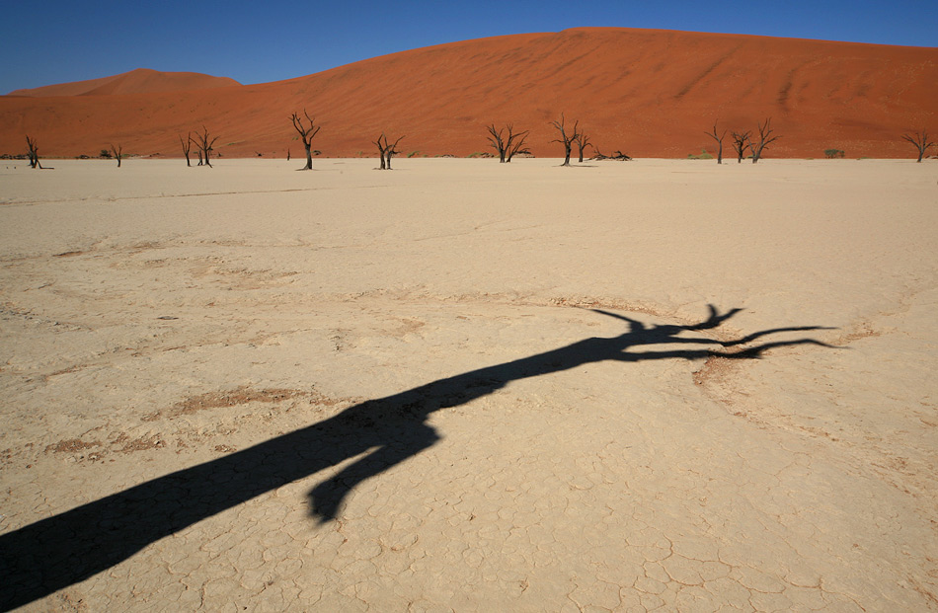
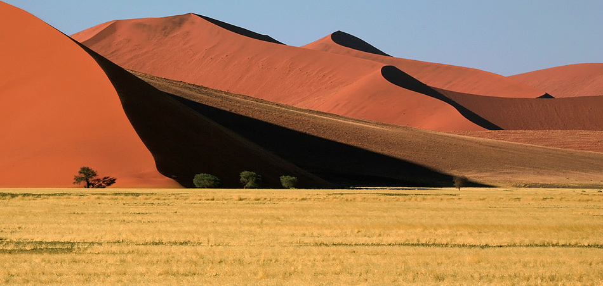
Намиб
далее

Slide 9
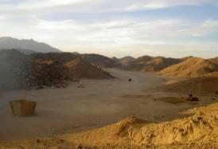
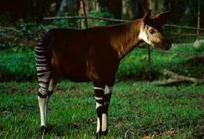
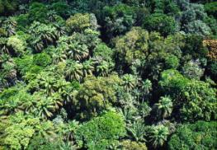
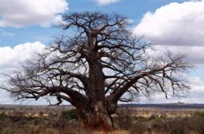
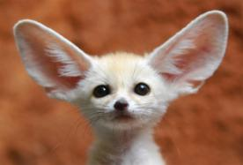
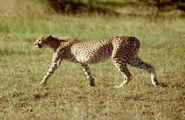

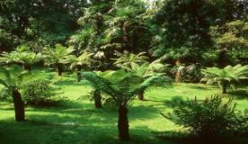

Закрепление изученного
Распределите виды растений и животных по принадлежности их к соответствующим природным зонам Африки:
гилея
саванна
пустыня
1
2
3
4
5
6
7
8
9

Slide 10
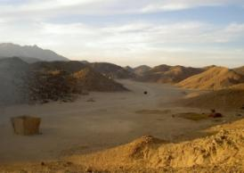
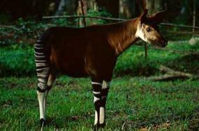


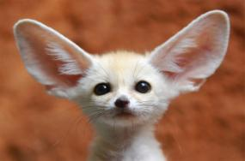
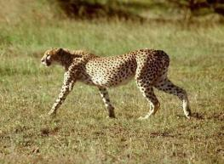

гилея
саванна
пустыня
Проверка выполнения задания:
1
2
3
4
5
6
7
8
9

